Slide 1

GEOLOGI
AIR TANAH
Penulis: Dasapta Erwin Irawan dan Deny Juanda Puradimaja
Lisensi bebas pakai (CC-BY)

Slide 2
Week 12
Pengelolaan airtanah terintegrasi pada kawasan pengembangan

Slide 3
Persyaratan untuk Keberhasilan Imbuhan buatan (California Department of Water Resources, US)‏
Geologi: cekungan airtanah mempunyai paramater transmisivitas dan storativitas yang baik
Air: terdapat jumlah air baku resapan yang mencukupi
Infiltrasi: kecepatan peresapan dapat dipertahankan
Aliran: jika muka airtanah berada dekat permukaan, maka kapasitas akifer tersebut haruslah mencukupi
Kualitas air: air resapan mempunyai sifat kimia dan temperatur yang kompatibel dengan air yang ada di dalam akifer.
Efisiensi pemulihan: pemompaan harus seimbang dengan peresapan dan kualitas air yang dihasilkan tetap baik.

Slide 4
SUMUR INJEKSI
Kelemahan Sumur Injeksi
Clogging akibat penumpukan partikel halus (lempung) pada saringan (screen)‏
Kemunculan bakteri akibat perbedaan temperatur
Peka terhadap kualitas air resapan yang buruk
Penghitungan umur pakai sumur

Slide 5
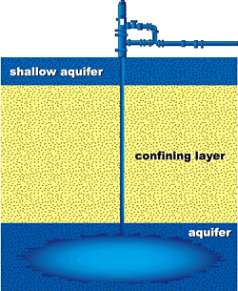
ASR
Model teoritis aplikasi
teknologi ASR.
Melalui sumur produksi dengan atau tanpa tekanan.
Air diinjeksikan (air permukaan atau air hujan atau air berasal dari limpahan banjir) langsung ke dalam akifer.
Kemudian pada musim kemarau, melalui sumur yang sama, air tersebut diambil kembali.
Teknologi ASR dapat diaplikasikan juga pada akifer bebas maupun akifer tertekan (PBSJ, 2006).

Slide 6
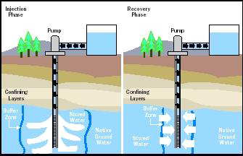
ASR
Proses ASR pada musim hujan dan kemarau
Teknologi ASR menggunakan sumur produksi yang sama untuk injeksi airpermukaan ke dalam akifer (kiri) dan ketika pengambilan kembali airtanah (kanan)(Artificial Recharge Forum,2006).
Buffer zone
Buffer
Zone
Stored water
Native Groundwater
Native
Ground
water
Stored water

Slide 7
ASR
Manfaat Teknologi ASR
Lebih murah: jika dibandingkan dengan penampungan permukaan dan atau tanki karena menggunakan sumur yang ada, minim perubahan lingkungan.
Lebih mudah: menggunakan sumur yang sama untuk diperankan sebagai sumur injeksi dan sebagai sumur eksploitasi
menjanjikan pemenuhan kebutuhan airtanah dalam jangka panjang.

Slide 8
5 Tahapan aplikasi ASR
ASR
Asesmen kondisi hidrogeologi: perlu teknologi yang tepat untuk melakukan rekonstruksi geometri akifer 2D dan 3D sebagai dasar untuk:
  Menentukan konstruksi sumur bor.
  Meningkatkan jumlah air yang dapat diinjeksikan ke dalam akifer baik secara gravitasi maupun bertekanan tertentu.
Perencanaan jejaring sumur ASR,
Tata cara peletakan sumur ASR,
Pemutakhiran dan pengumpulan data posisi dan analisis kimia airtanah,
Kinerja pelaksanaan kerja dan pelaporan (Schlumberger,2006).

Slide 9
ASR
Contoh kasus aplikasi
teknologi ASR di berbagai negara
Amerika Serikat:
  kreativitas teknologi oleh ahli airtanah
  dukungan pendanaan dan politis dari para Senator
  sosialisasi serta peningkatan peran masyarakat
Israel: diaplikasikan sejak tahun 1956.
Belanda:
  negara yang pertama kali menerapkan teknologi ASR dengan pengalaman keberhasilan menginjeksikan ± 380 juta liter (99 juta galon) selama musim penghujan dan berhasil mengambil kembali sebanyak 300 juta liter (79 juta galon) enam bulan kemudian.

Slide 10
Aplikasi Hydro-GIS: Pengendalian Eksploitasi Airtanah Secara Real Time
Jaringan sumur pantau (11 buah)‏
Pengguna
Khusus
Pengguna
umum
Via
SMS
PUSAT DATA
Via
Internet
Laptop
Workstation
Muka airtanah tertinggi
Muka airtanah yg direkomendasikan
Muka airtanah terendah
Sumber: Deny Juanda P., dkk 2004
Bagian V /Daftar Isi

Slide 11
Recycle / reclaim (mendaur ulang): mendaur ulang air.
Membrane technology (Teknologi membran) dengan metoda ultra filtrasi dan reverse osmosis

Slide 12
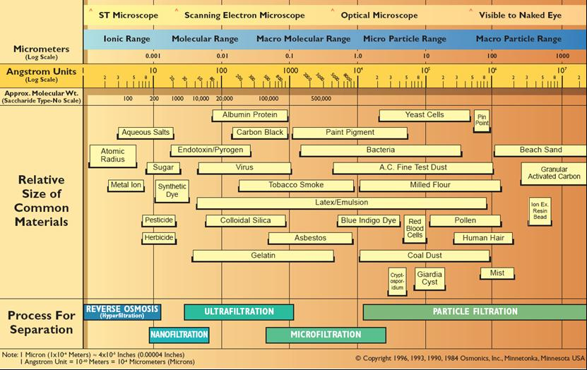
Spektrum Filtrasi (Sumber: Wenten,2006)‏
Couse note for ITB student. Permission for other uses to Prof. Deny Juanda Puradimaja

Slide 13
Meeting Our Water Demand
(sumber: Wenten,2006)‏
Reuse
Surface water
Membrane tech.
Micro Filtration (MF)‏
UltraFiltration(UF)‏
Reverse Osmosis (RO)‏
Saline water
Secondary eff.
RAW
WATER
Domestic &
Industrial
use
Recycle
Wastewater
Membrane tech.
Micro Filtration (MF)‏
UltraFiltration(UF)‏
Reverse Osmosis (RO)‏
Industrial liquid
Other effluents
[simplified from
Fane, 2005]

Slide 14
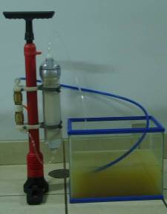
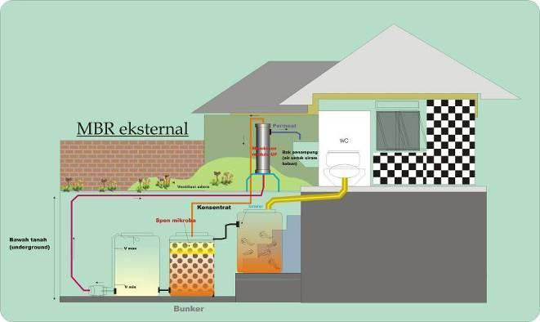
Beberapa contoh aplikasi membran
(sumber: Wenten,2006)‏
Portable UF
equipment
Septic Tank Ramah Lingkungan
1)Small and compact system
2)No chemical and electrical
3)Suitable for remote area and disaster

Slide 15
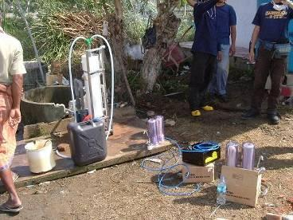
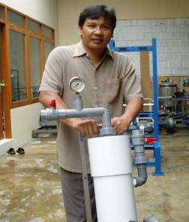
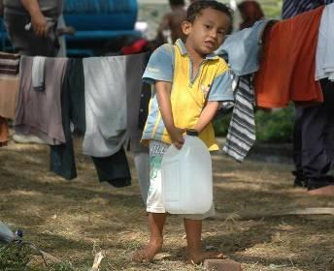
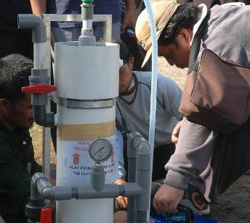
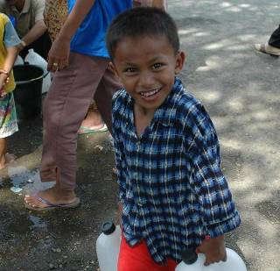
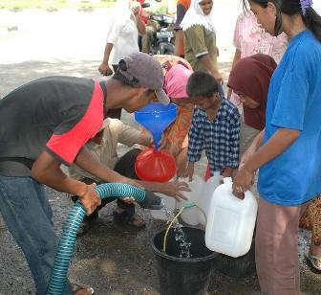
Aceh Tsunami (sumber: Wenten,2006)‏

Slide 16
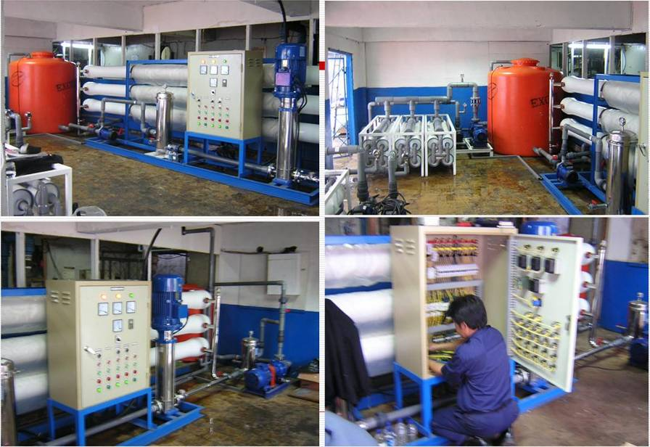
Contoh Konstruksi Peralatan – 2,5 Liter/Detik

Slide 17
Beberapa Informasi dan Kegiatan yang harus dilakukan
Perlu informasi rinci:
  kondisi dan kapasitas alami airtanah – basis CAT untuk DKI dan sekitar.
  Perlu informasi rinci kebutuhan air (airtanah) kawasan binaan dan pertumbuhannya.
  Perlu informasi rinci pengambilan airtanah.
  Perlu informasi rinci komponen neraca air.
Analisis keseimbangan supply – demand.
Simulasi dilakukan berdasar beberapa kendala yang ditetapkan.
Pengelolaan sumberdaya air mengacu pd kendala.

Slide 18
Penutup
Akurasi water-budgeting ditentukan pada kualitas informasi tentang CAT DKI dan sekitar pada saat ini, serta kualitas informasi tentang eksploitasi airtanah pada saat ini.
Pengendalian eksploitasi airtanah dapat mengacu pada trade-off antara supply (resource) dan demand (need)‏
Pengelolaan sumberdaya air terintegrasi membutuhkan kerjasama dari beberapa lembaga dalam dalam konteks pengelolaan bebasis sistem.
Semakin besar introduksi teknologi ke dalam sistem harus semakin baik infrastrukturnya, yaitu: SDM, biaya, kultur dan kesadaran komunitas.

Slide 19
TERIMAKASIH

